Slide 1
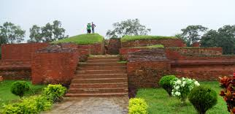
তোমাদের জন্য শুভ সকাল

Slide 2

স্বাগতম

Slide 3
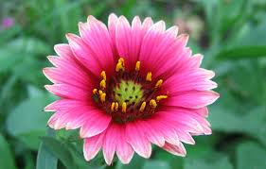
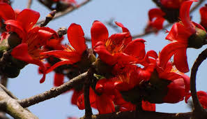
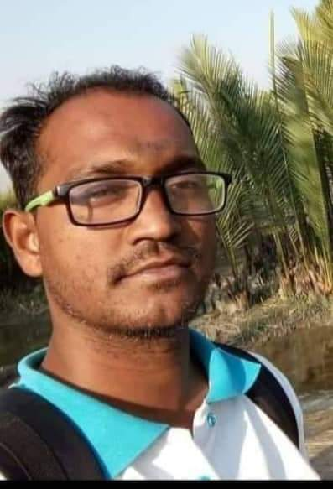
শিক্ষক পরিচিতি
মো: নাজমুল হোসেন
সহকারী শিক্ষক
দক্ষিণ হরিঢালী সরকারি প্রাথমিক বিদ্যালয়
পাইকগাছা,খুলনা ।

Slide 4
বিষয় : বাংলা
শ্রেণি : চতুর্থ
সময় : ৫০ মিনিট
ময়নামতি

Slide 5
শিখনফল
সাধারণ বিষয় পড়ে বুঝতে পারবে ।

Slide 6
পূর্বপাঠ
কুমিল্লার ময়নামতির সবচেয়ে বড়ো বিহার কোনটি ?
আনন্দ বিহার কী নামে পরিচিত?

Slide 7

আজকের পাঠ
ময়নামতি

Slide 8
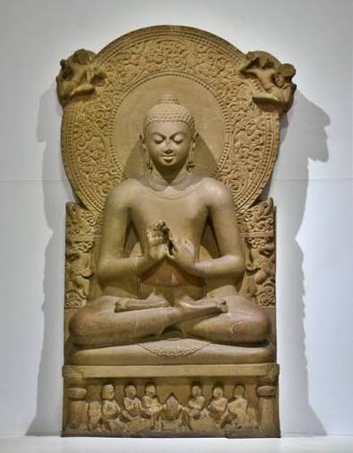
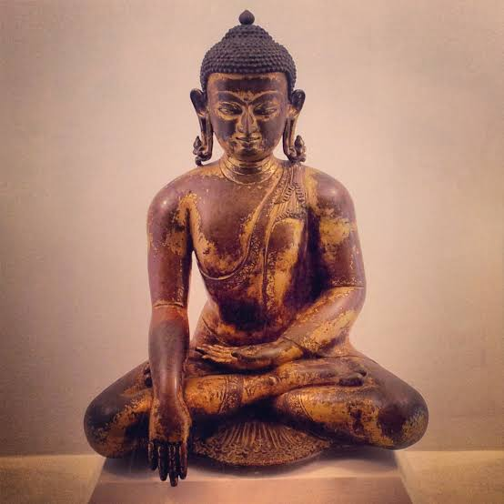
কিছু ছবি দেখি
গৌতম বুদ্ধের মূর্তি

Slide 9
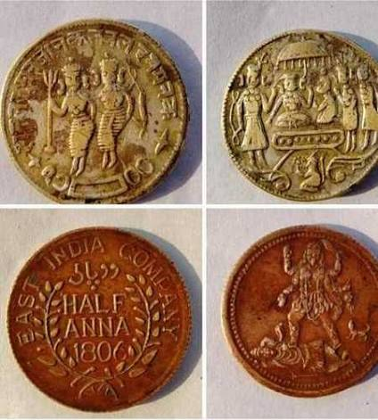
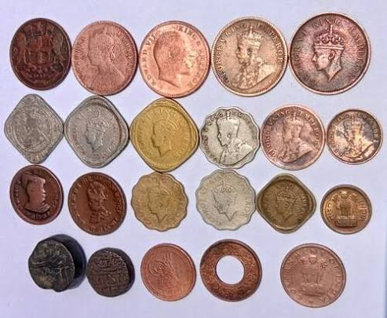
কিছু ছবি দেখি
পুরাতন মুদ্রা

Slide 10
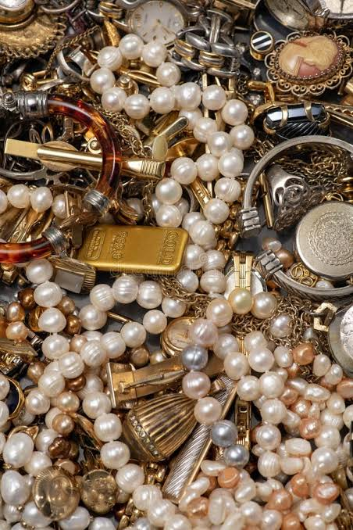
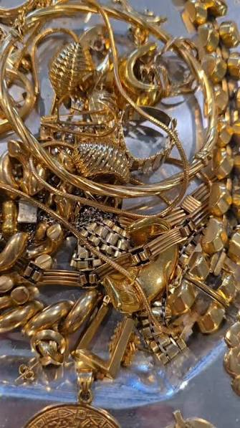
কিছু ছবি দেখি
অলংকার

Slide 11
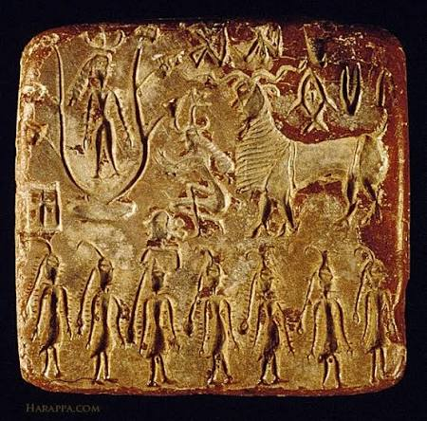
কিছু ছবি দেখি
সিলমোহর

Slide 12
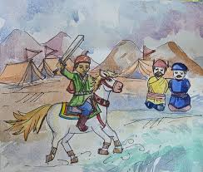
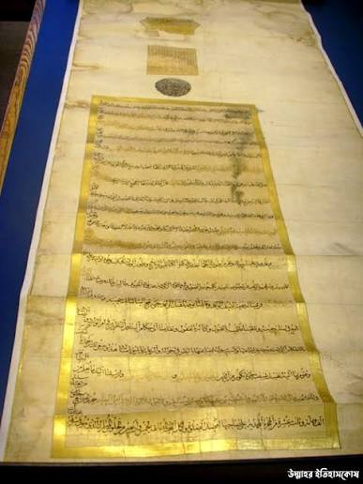
কিছু ছবি দেখি
রাজার আদেশের চিঠি

Slide 13
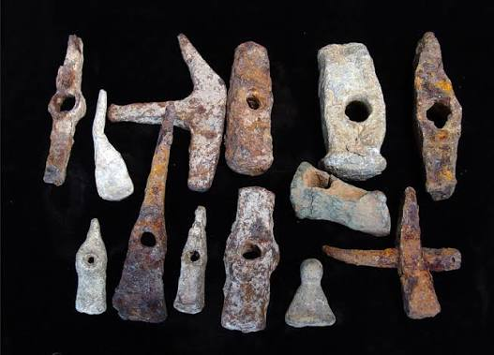
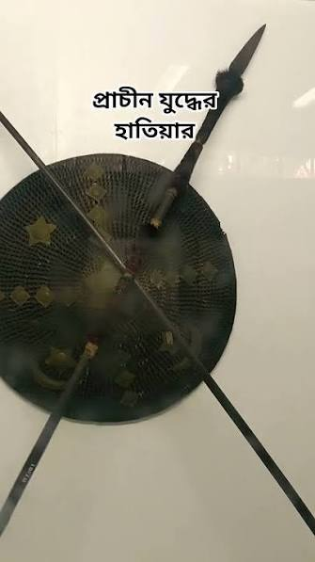
কিছু ছবি দেখি
হাতিয়ার

Slide 14
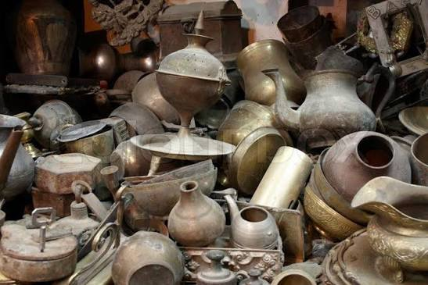
কিছু ছবি দেখি
গৃহস্থালি জিনিস

Slide 15
ছবি নিয়ে পর্যালোচনা

Slide 16
প্রতিটি ছবি সম্পর্কে লেখ

Slide 17
রাজার পক্ষ থেকে ধন্যবাদ

